Slide 1
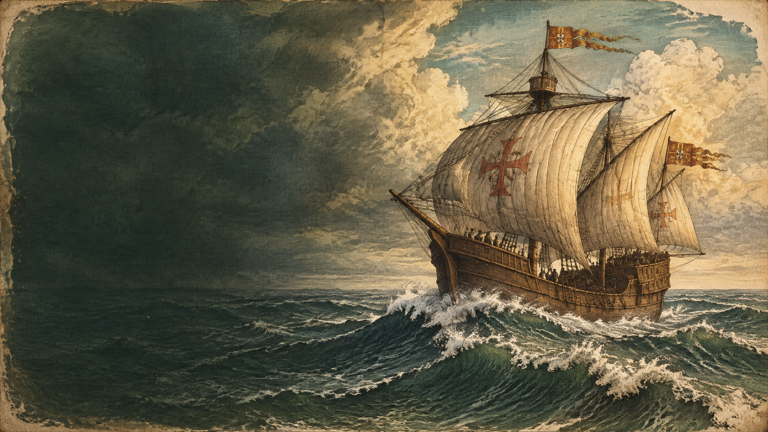
STUNDE 2
Neue Ideen,
neue Wege
Europa bricht auf – um 1500
Notes:
0–2 Min.
Letzte Stunde ging es um den Buchdruck. Heute geht es aufs Meer. Wir schauen, warum die Menschen um 1500 plötzlich weit hinaus segeln wollten.
Tun: Buch S. 40 aufschlagen lassen.

Slide 2
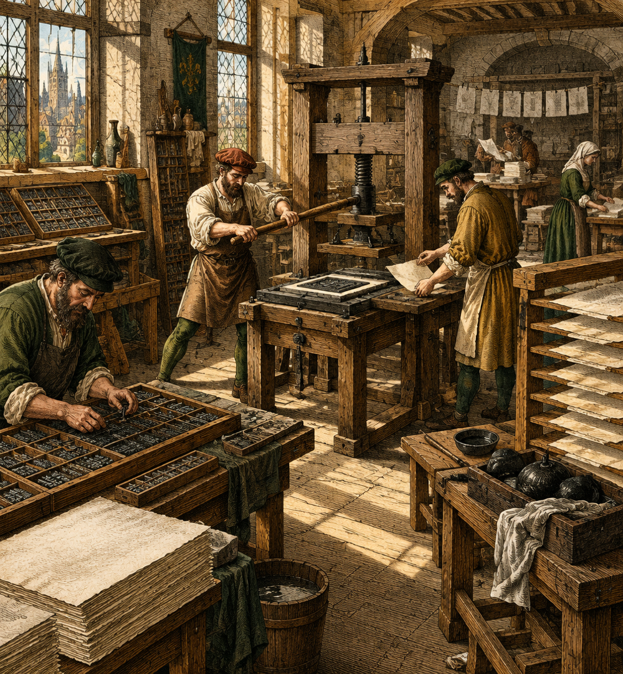
Was wissen
wir noch?
• Was wurde neu erfunden?
• Warum waren Bücher plötzlich wichtig?
• Wer konnte neue Ideen lesen?
Notes:
2–5 Min.
Bevor wir starten, eine kurze Wiederholung.
? Was wurde neu erfunden?
→ Der Buchdruck, von Johannes Gutenberg, um 1450.
? Warum waren Bücher plötzlich wichtig?
→ Es gab mehr und billigere Bücher, Wissen verbreitete sich schnell.
? Wer konnte neue Ideen lesen?
→ Viel mehr Menschen als früher.
Tun: Hausaufgabe 1 kurz vergleichen, besonders Aufgabe 2 (Reihenfolge).
Tipp: Brücke: Auch Landkarten und Reiseberichte wurden jetzt gedruckt.

Slide 3
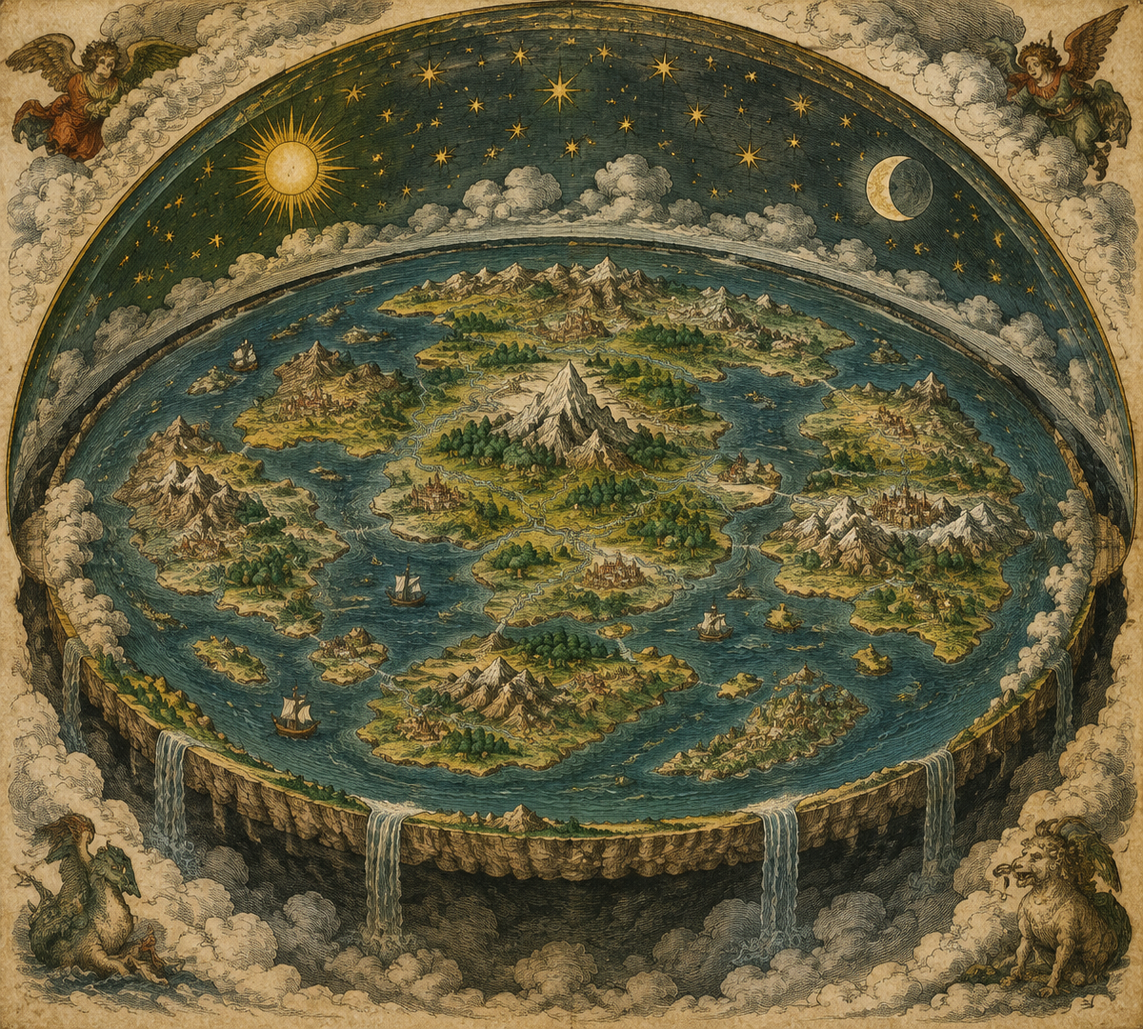
Scheibe
oder Kugel?
Was glaubst du?
Wie stellten sich Menschen die Erde vor?
Notes:
5–10 Min.
So haben sich viele Menschen im Mittelalter die Erde vorgestellt: als flache Scheibe. Wer zu weit fährt, fällt vielleicht über den Rand.
? Wie sieht die Erde auf dem Bild aus?
→ Flach wie eine Scheibe, mit einem Rand.
? Warum hatten Seefahrer Angst, weit hinauszufahren?
→ Sie dachten, sie fallen vom Rand oder kommen nie zurück.
Tun: Danach Globus zeigen: Im 15. Jahrhundert setzte sich durch, dass die Erde eine Kugel ist.
Tipp: Gelehrte wussten schon in der Antike, dass die Erde rund ist. Das Wissen ging verloren und kam durch Bücher wieder (Buch S. 40). Das Bild ist nachgemalt, vergleiche Buch S. 40, M1.

Slide 4
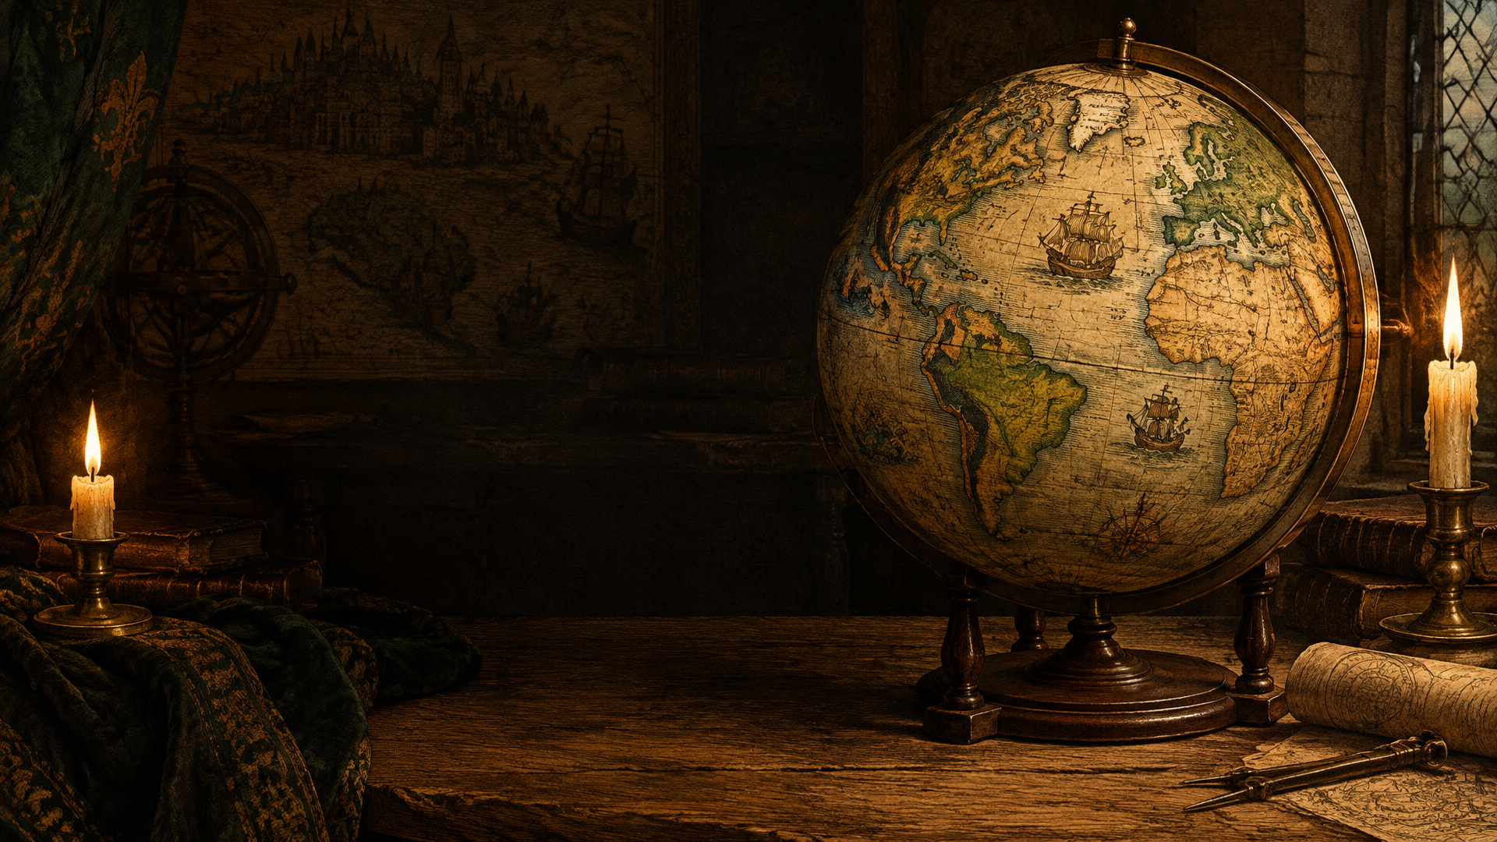
Warum suchten die Europäer
einen Seeweg nach Indien?
Notes:
10 Min.
Unsere Frage für heute: Warum suchten die Europäer einen Seeweg nach Indien?
? Was vermutet ihr?
→ Freie Vermutungen sammeln.
Tun: Leitfrage an die Tafel schreiben.

Slide 5
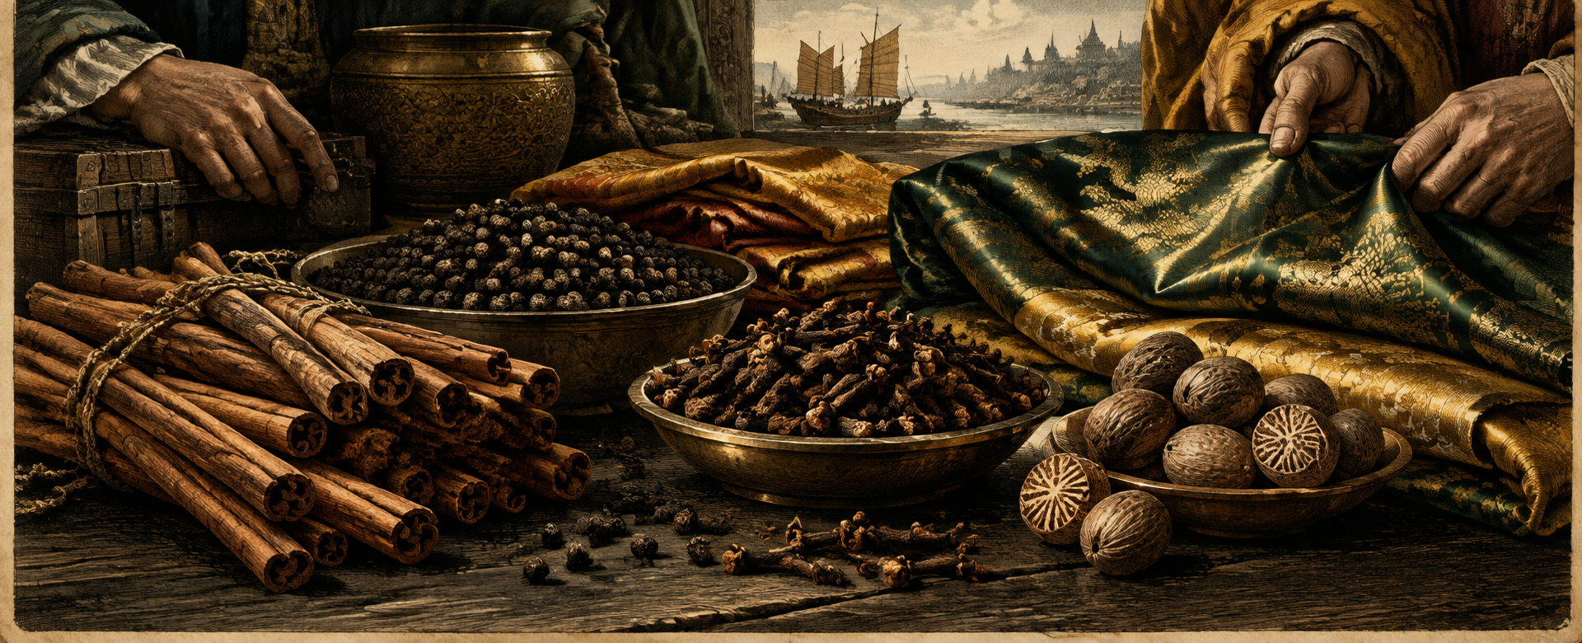
Begehrte Waren aus Asien
Gewürze
Seide
sehr wertvoll
Notes:
10–15 Min.
Aus China und Indien kamen Waren, die in Europa sehr begehrt waren: Seide, also ein feiner, glänzender Stoff, und Gewürze wie Pfeffer und Zimt.
? Wofür brauchte man Gewürze?
→ Zum Würzen und um Essen haltbar zu machen.
? Wer konnte sich das leisten?
→ Nur reiche Leute, Adlige.
Tun: Wenn vorhanden: Gewürze riechen lassen, Seide fühlen lassen.
Tipp: Pfeffer war damals so wertvoll, dass man damit sogar bezahlen konnte.

Slide 6
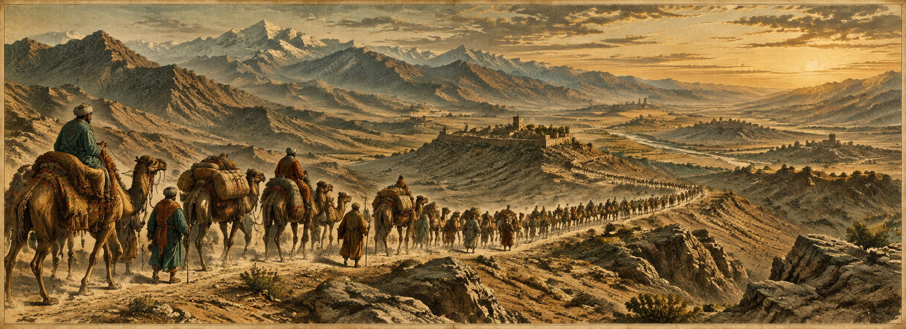
Der Landweg
lang • gefährlich • viele Händler verdienen mit • teuer
Notes:
15–19 Min.
Die Waren kamen auf dem Landweg nach Europa. Das dauerte lange und war gefährlich. Unterwegs wollten viele Händler mitverdienen. Deshalb waren die Waren am Ende sehr teuer.
? Was ist schlecht am Landweg?
→ Er ist lang, gefährlich, und die Waren werden teuer.
? Was wäre besser?
→ Ein eigener Weg über das Meer, direkt nach Asien.
Tun: Im Buch S. 42, M1 den Landweg mit dem Finger nachfahren (Seide von China nach Lissabon).

Slide 7
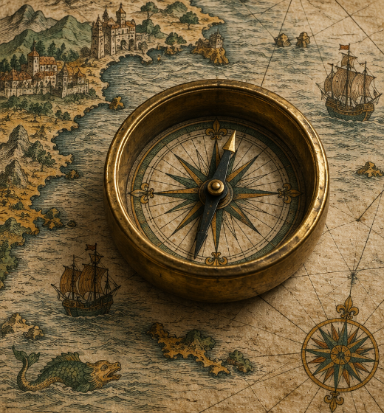
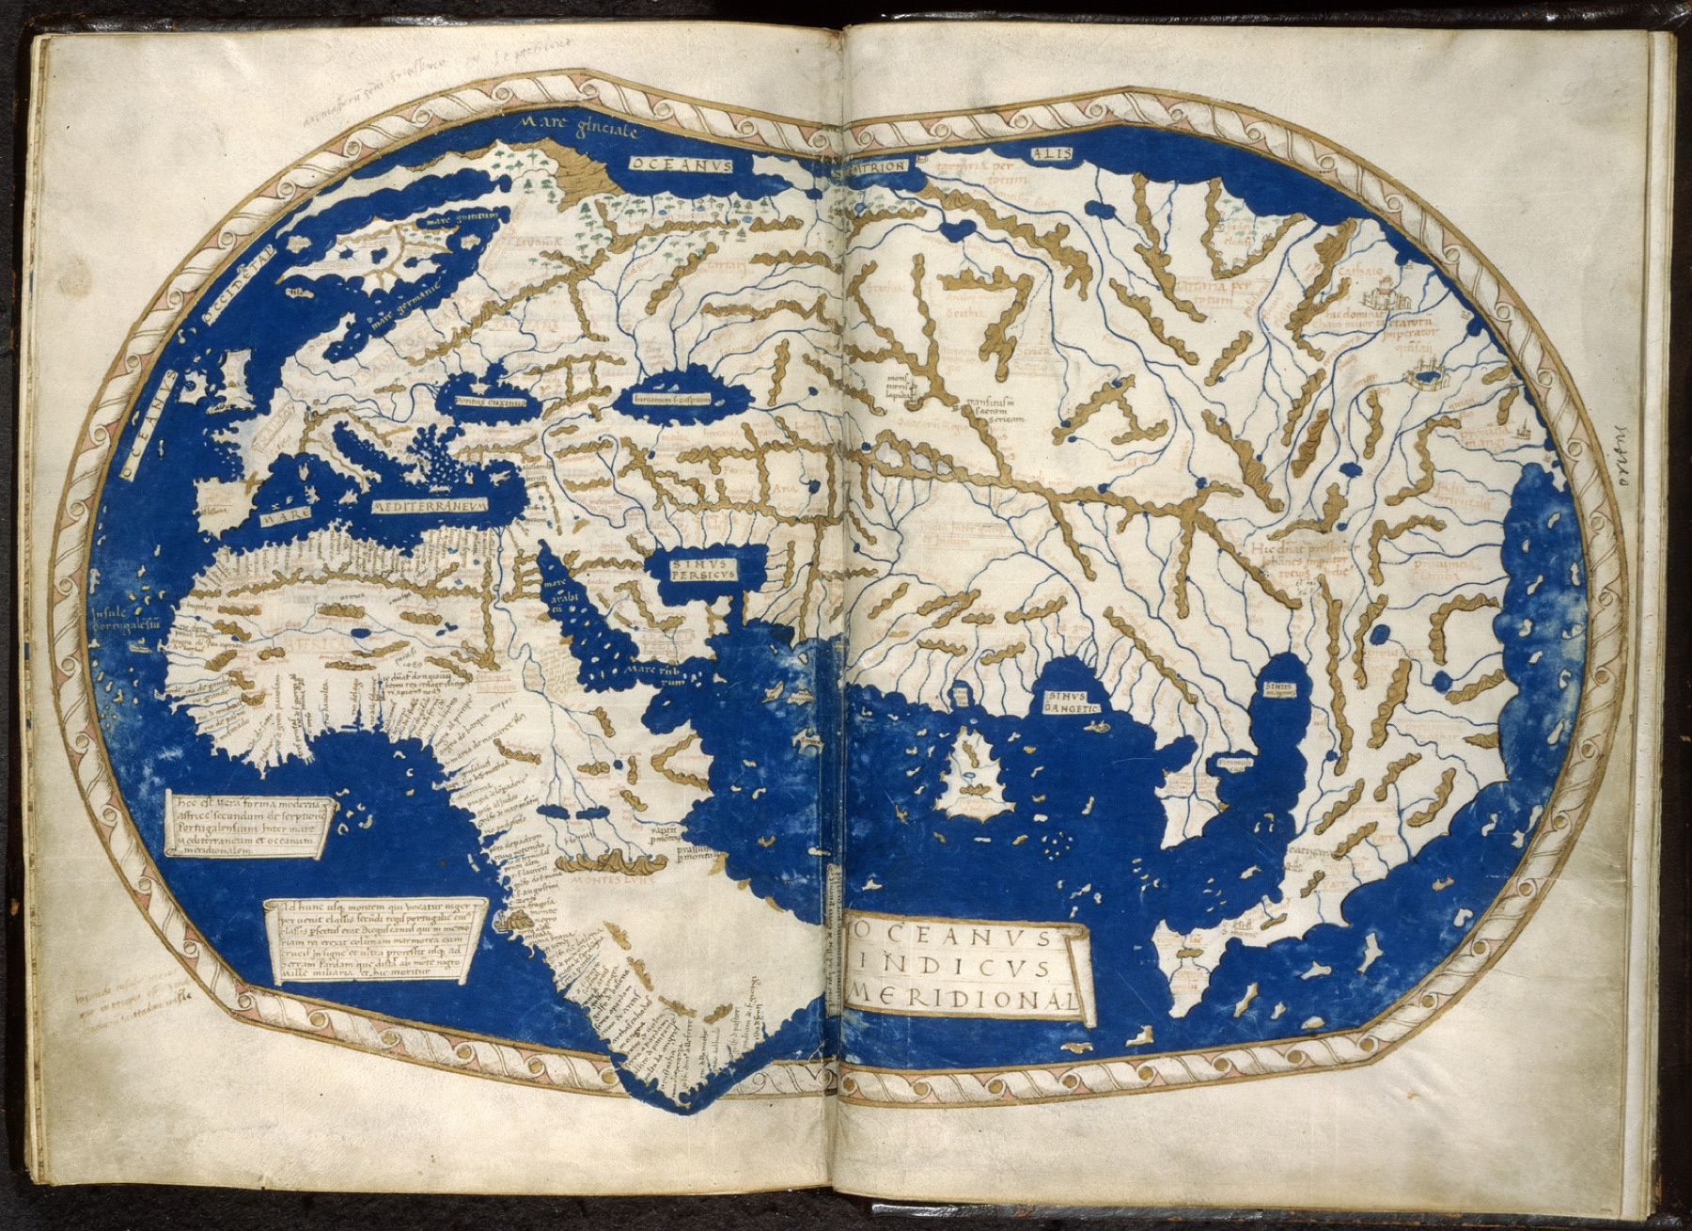
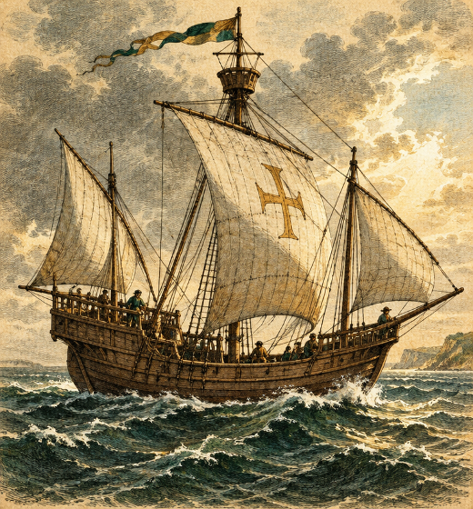
Neue Erfindungen helfen
Kompass
Neue Karten
Karavelle
Notes:
19–25 Min.
Für so eine lange Reise über das Meer brauchte man neue Dinge. Drei Erfindungen haben geholfen.
? Was kann eine Karavelle besser als alte Schiffe?
→ Sie fährt weit auf das offene Meer hinaus.
? Wofür braucht man einen Kompass?
→ Er zeigt Norden, so findet man die Richtung.
? Warum waren neue Karten wichtig?
→ Sie waren genauer, Seefahrer konnten sich besser orientieren.
Tun: Kompass herumgeben. Begriffe Karavelle, Kompass, navigieren grün an die Tafel.
Tipp: navigieren = ein Ziel ansteuern (Randspalte Buch S. 40).

Slide 8
Eine Weltkarte
von 1489
Welcher Erdteil fehlt?
Vergleiche mit deinem Atlas.
Henricus Martellus, um 1489. British Library, CC0, Wikimedia Commons
Notes:
25–30 Min.
Das ist eine echte Weltkarte von 1489, also ein paar Jahre vor Kolumbus. Vergleicht sie mit der Weltkarte in eurem Atlas.
? Welcher Erdteil fehlt?
→ Amerika (auch Australien).
? Was kennt ihr auf der Karte?
→ Europa, Afrika, Asien, das Mittelmeer.
Tun: Partnerarbeit mit dem Atlas, 3 Minuten. Buch S. 41, Aufgabe 4.
Tipp: Hier vorbereiten: In Stunde 3 'findet' Kolumbus genau den Erdteil, der hier fehlt.

Slide 9
Warum aufs Meer?
01
02
Gewürze direkt kaufen
Landweg umgehen
03
04
Geld verdienen
Neues entdecken
Notes:
30–35 Min.
Jetzt sammeln wir: Warum wagten sich die Seefahrer auf das Meer?
? Nennt Gründe.
→ Gewürze direkt und billiger kaufen, den teuren Landweg umgehen, Geld verdienen, neue Länder entdecken. Und sie wussten: Die Erde ist eine Kugel.
Tun: Erst zu zweit Gründe sammeln, dann Karten aufdecken. Zurück zur Leitfrage.
Tipp: Wer schnell ist: Buch S. 41, Aufgabe 2 mündlich.

Slide 10
Neue Wege nach Asien
um 1450 bis 1500
Im 15. Jahrhundert wussten immer mehr Menschen: Die Erde ist eine Kugel.
Aus China und Indien kamen Seide und Gewürze. Der Landweg dorthin war lang und teuer.
Darum suchten die Spanier und Portugiesen einen Seeweg nach Asien.
Neue Schiffe (Karavellen), der Kompass und neue Karten halfen dabei.
Notes:
35–42 Min.
Jetzt kommt der Hefteintrag. Überschrift rot unterstreichen, Fachwörter grün.
Tun: Hefteintrag abschreiben lassen, so wie er auf der Folie steht.
Tipp: Kinder mit Schreibschwierigkeiten bekommen den Lückenstreifen.

Slide 11
Hausaufgabe
Arbeitsblatt Hausaufgabe 2
Aufgabe 4 in ganzen Sätzen.
Nimm dir Zeit. Lies die Aufgabe genau.
Notes:
42–45 Min.
Eure Hausaufgabe ist das neue Blatt. Bei Aufgabe 1 verbindet ihr mit dem Lineal. Aufgabe 4 in ganzen Sätzen.
Tun: Hausaufgabe 2 austeilen.

